Slide 1
3 Avance Parcial
Bön Bön Crêpe
José Luis de la Fuente, Jacqueline Serrano y Katsuo Gallardo

Slide 2
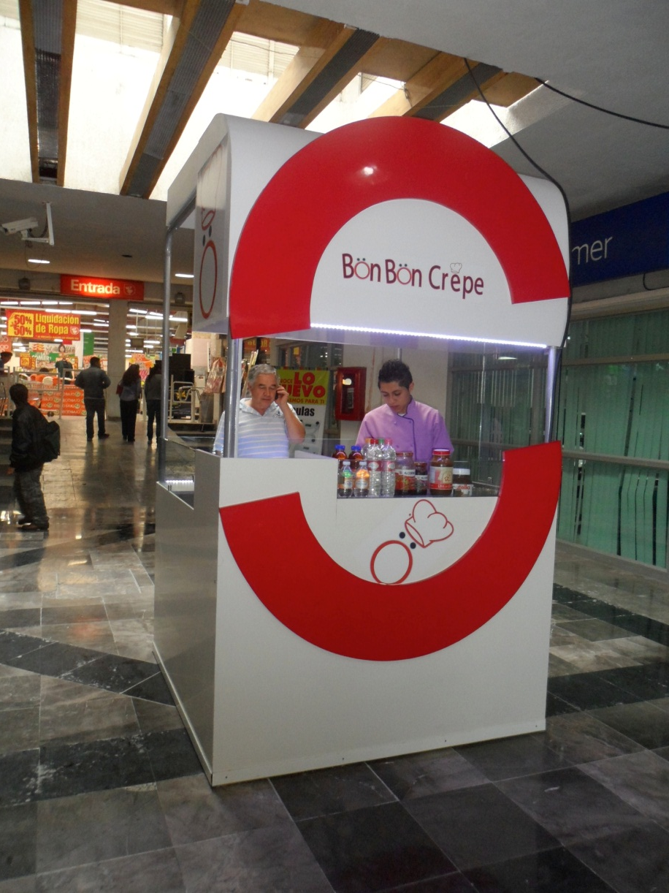
Situación Actual
Se han inaugurado dos módulos de venta en los centros comerciales ubicados en:
  Ermita, Iztapalapa
  Cantil, Coyoacán
Se han adquirido máquinas para también vender mini donas.
Se sigue trabajando para la apertura de sucursal de Coyoacán.

Slide 3
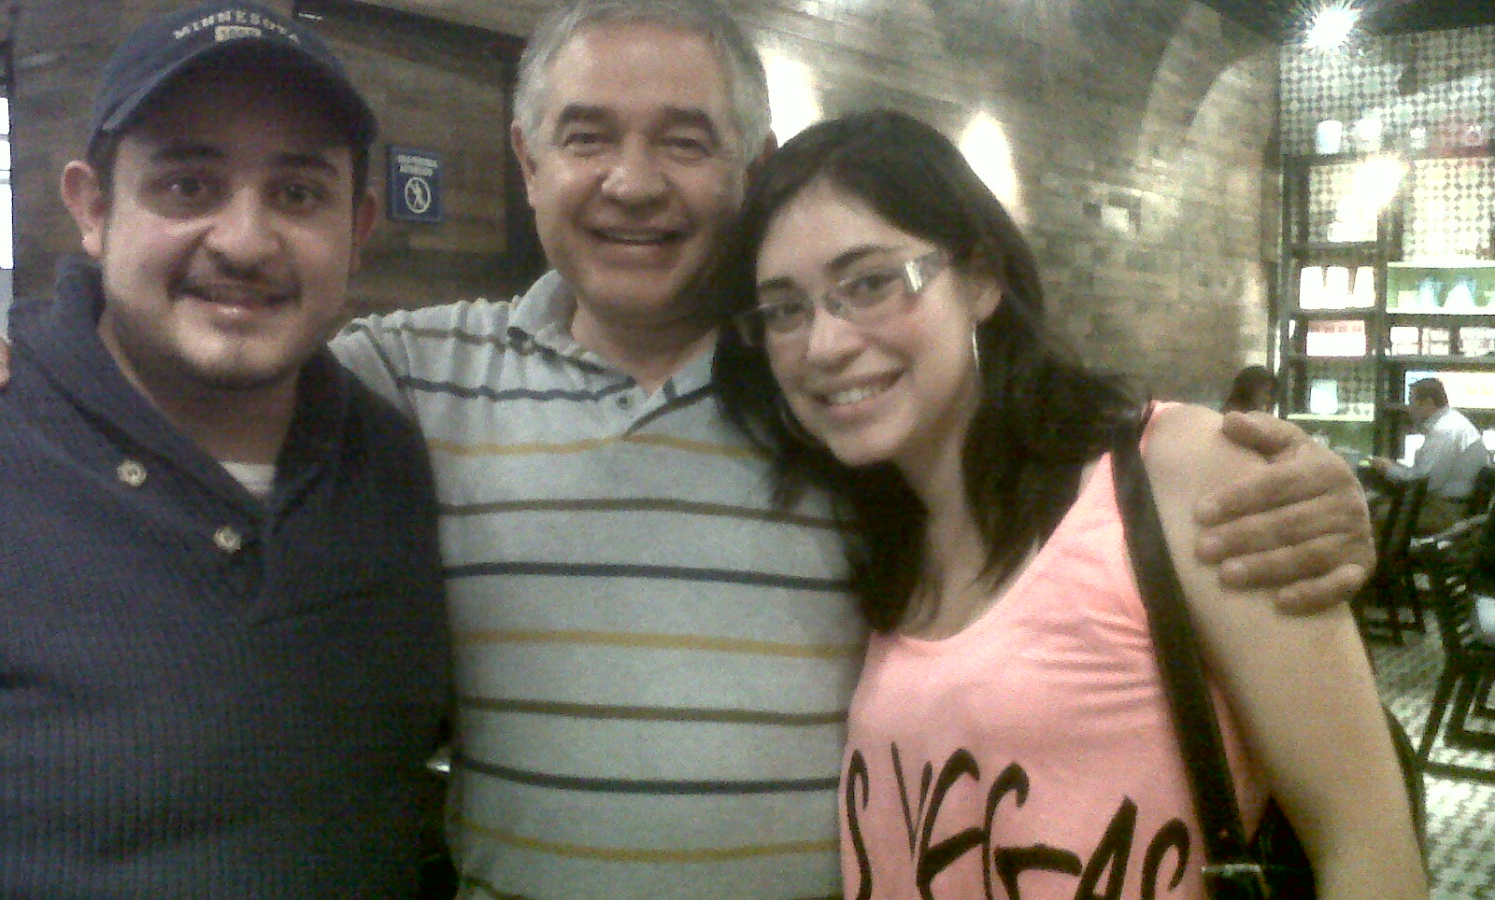
Reunión para re-definir tareas
J. Francisco Serrano, Jacqueline Serrano y José Luis de la Fuente

Slide 4
Adaptándose al cambio
Re-definición del negocio
Nuevos objetivos y aprendizajes
POP pilotos
On-going basis learning
¿Conclusión?
¡Cambio de estrategia!

Slide 5

Acuerdos y entregables
Diseño Integral de Imagen:
  Nombre y Logo
  Stand
  Uniforme
  Porta Crepas y Porta Donitas
  Vaso para Bebidas Frías y Calientes
  Menú
Manuales
  Manual de Fundamentos
  Script de Ventas

Slide 6
Concepto de Imagen
Imagen Fresca y Moderna
Concepto Gourmet
Concepto Bön Bön Crêpe
Alejado de la Imagen Francesa

Slide 7

Propuesta para la Renovación de Logo
Antes
Después

Slide 8
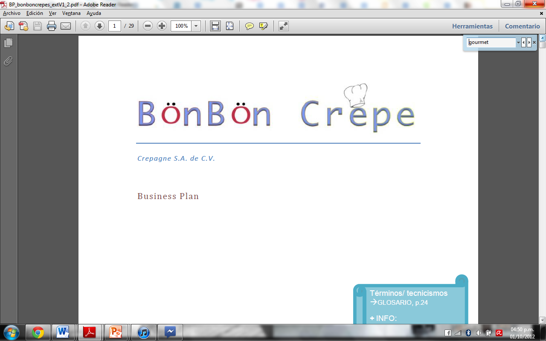

Propuesta para la Renovación de Nombre
Antes
Después

Slide 9
Stand

Slide 10

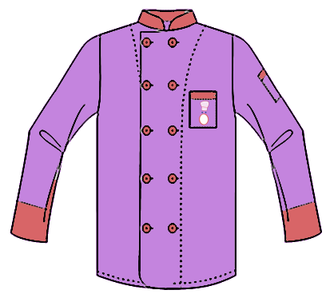
Uniforme
http://www.creacionesred.com.mx/

Slide 11


Porta Crepas y Porta Mini Donas
http://www.impregrafica.com

Slide 12

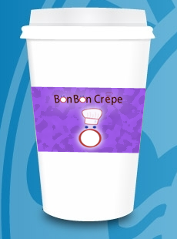
Vasos

Slide 13
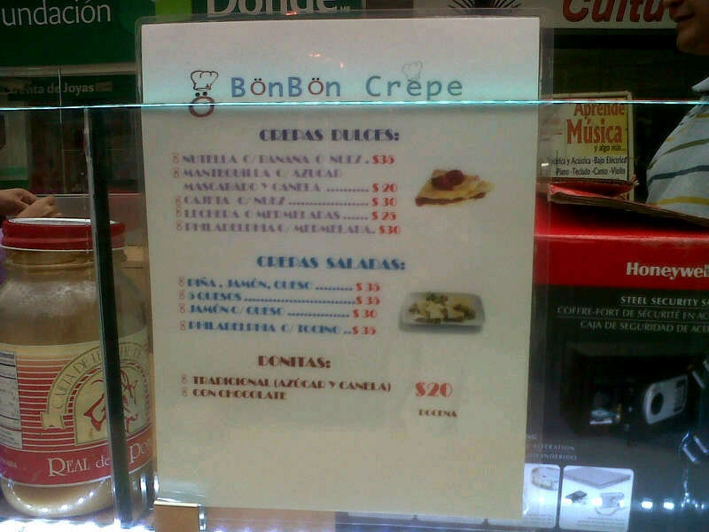
Menú
Se debe diseñar la imagen del menú
Se debe diseñar una tipografía especial para el menú.
Se debe asignar un lugar especial para el menú dentro del stand.

Slide 14
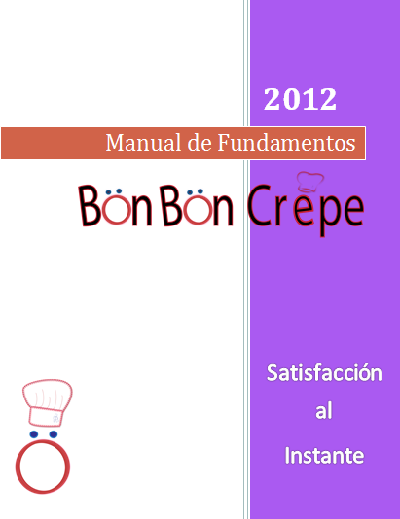
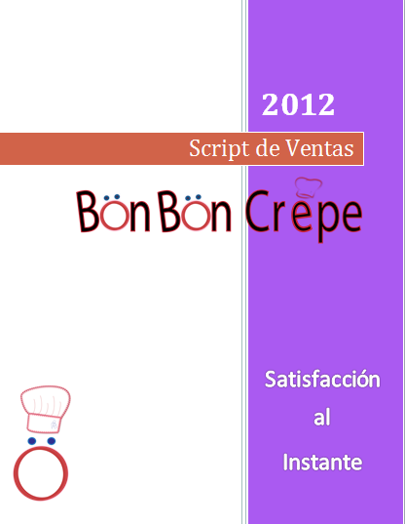
Manuales

Slide 15
Next-steps
Definición Stand
Comunicación en POP
Menú
Diseño nombre final
Digital

